Slide 1
ỦY BAN NHÂN DÂN PHƯỜNG BỒ ĐỀ
TRƯỜNG TIỂU HỌC ÁI MỘ B
MÔN: TOÁN
LỚP 2
Bài 23: Phép trừ (có nhớ) số có hai chữ số với số có hai chữ số (tiết 3)

Slide 2

KHỞI ĐỘNG

Slide 3




DORAEMON CÂU CÁ

Slide 4







GIỎI QUÁ
Bắt đầu!
TIẾC QUÁ
HẾT GIỜ
45 – 18 = ?
A. 27
B. 28

Slide 5


GIỎI QUÁ
Bắt đầu!
TIẾC QUÁ
HẾT GIỜ
65 – 39 = ?
A. 26
B. 27

Slide 6


GIỎI QUÁ
Bắt đầu!
TIẾC QUÁ
HẾT GIỜ
55 + 41 = ?
A. 97
B. 96

Slide 7


GIỎI QUÁ
Bắt đầu!
TIẾC QUÁ
HẾT GIỜ
38 – 9 = ?
A. 30
B. 29

Slide 8

Tiết 3
Luyện tập

Slide 9

1
Tính nhẩm.
100 – 40
100 – 70
100 – 90
6
0
3
0
1
0

Slide 10

2
Bình xăng của một ô tô có 42l xăng. Ô tô đã đi một quãng đường hết 15l xăng. Hỏi bình xăng của ô tô còn lại bao nhiêu lít xăng?
Bài giải
Bình xăng của ô tô còn lại số lít xăng là:
42 – 15 = 27 (l)
Đáp số: 27l xăng.

Slide 11
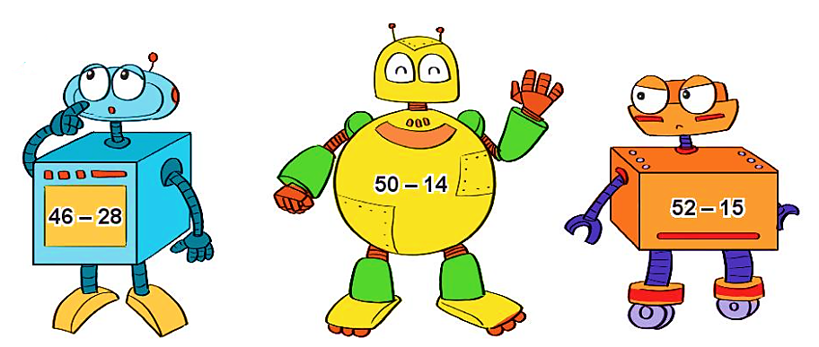
3
26
36
26
26
37
18
a) Rô-bốt có thân dạng khối lập phương ghi phép tính có kết quả bằng bao nhiêu?
46 – 28 =
18
b) Rô-bốt nào ghi phép tính có kết quả lớn nhất?
→ Rô-bốt có dạng khối hộp chữ nhật có kết quả lớn nhất.

Slide 12
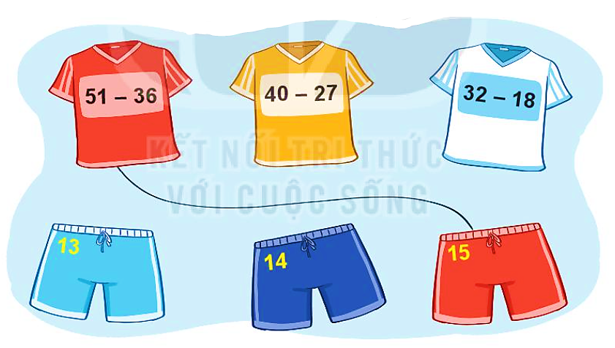
4
Tìm quần phù hợp với áo.

Slide 13
CỦNG CỐ KIẾN THỨC

Slide 14

ỦY BAN NHÂN DÂN QUẬN LONG BIÊN
TRƯỜNG TIỂU HỌC ÁI MỘ B
MÔN: TOÁN
LỚP 2
Bài 23: Phép trừ (có nhớ) số có hai chữ số với số có hai chữ số (tiết 3)

Slide 15
ỦY BAN NHÂN DÂN QUẬN LONG BIÊN
TRƯỜNG TIỂU HỌC ÁI MỘ B
MÔN: TOÁN
LỚP 2
Bài 23: Phép trừ (có nhớ) số có hai chữ số với số có hai chữ số (tiết 3)

Slide 17
DORAEMON CÂU CÁ

Slide 18
GIỎI QUÁ
Bắt đầu!
TIẾC QUÁ
HẾT GIỜ
A. 27
45 – 18 = ?
B. 28

Slide 19
GIỎI QUÁ
Bắt đầu!
TIẾC QUÁ
HẾT GIỜ
45 – 18 = ?
A. 27
B. 28

Slide 20
GIỎI QUÁ
Bắt đầu!
TIẾC QUÁ
HẾT GIỜ
A. 26
65 – 39 = ?
B. 27

Slide 21
GIỎI QUÁ
Bắt đầu!
TIẾC QUÁ
HẾT GIỜ
65 – 39 = ?
A. 26
B. 27

Slide 22
GIỎI QUÁ
Bắt đầu!
TIẾC QUÁ
HẾT GIỜ
A. 97
55 + 41 = ?
B. 96

Slide 23
GIỎI QUÁ
Bắt đầu!
TIẾC QUÁ
HẾT GIỜ
55 + 41 = ?
A. 97
B. 96

Slide 24
GIỎI QUÁ
Bắt đầu!
TIẾC QUÁ
HẾT GIỜ
A. 30
38 – 9 = ?
B. 29

Slide 25
GIỎI QUÁ
Bắt đầu!
TIẾC QUÁ
HẾT GIỜ
38 – 9 = ?
A. 30
B. 29

